Slide 1

Agregacja rozkładów przy pomocy kopuł
Adam Wróbel
Risk Modelling & Analytics Specialist
28 March 2017

Slide 2
Agenda
Ryzyka w bankowości
Zdefiniowanie przykładu, w którym zastosujemy kopuły
Wprowadzenie do kopuł
Wyniki

Slide 3
Ryzyka
Banki są narażone na wiele czynników ryzyka takich, jak:
Krach na giełdzie
Spadek cen nieruchomości
Pogorszenie sytuacji gospodarczej
Zmiany kursu walutowego

Slide 4
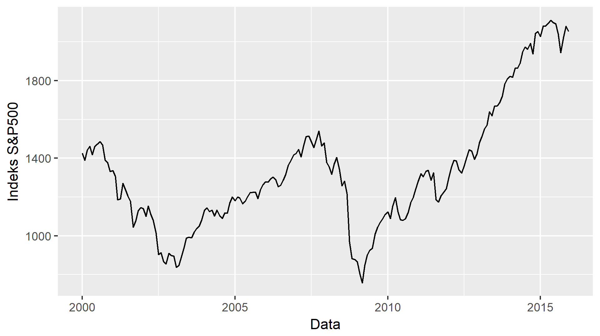
Sytuacja na giełdzie/rynkach finansowych
Notowania indeksu S&P500 – index 500 największych spółek na amerykańskiej giełdzie
Notes:
Zmienić na indeks na amerykańskiej giełdzie

Slide 5
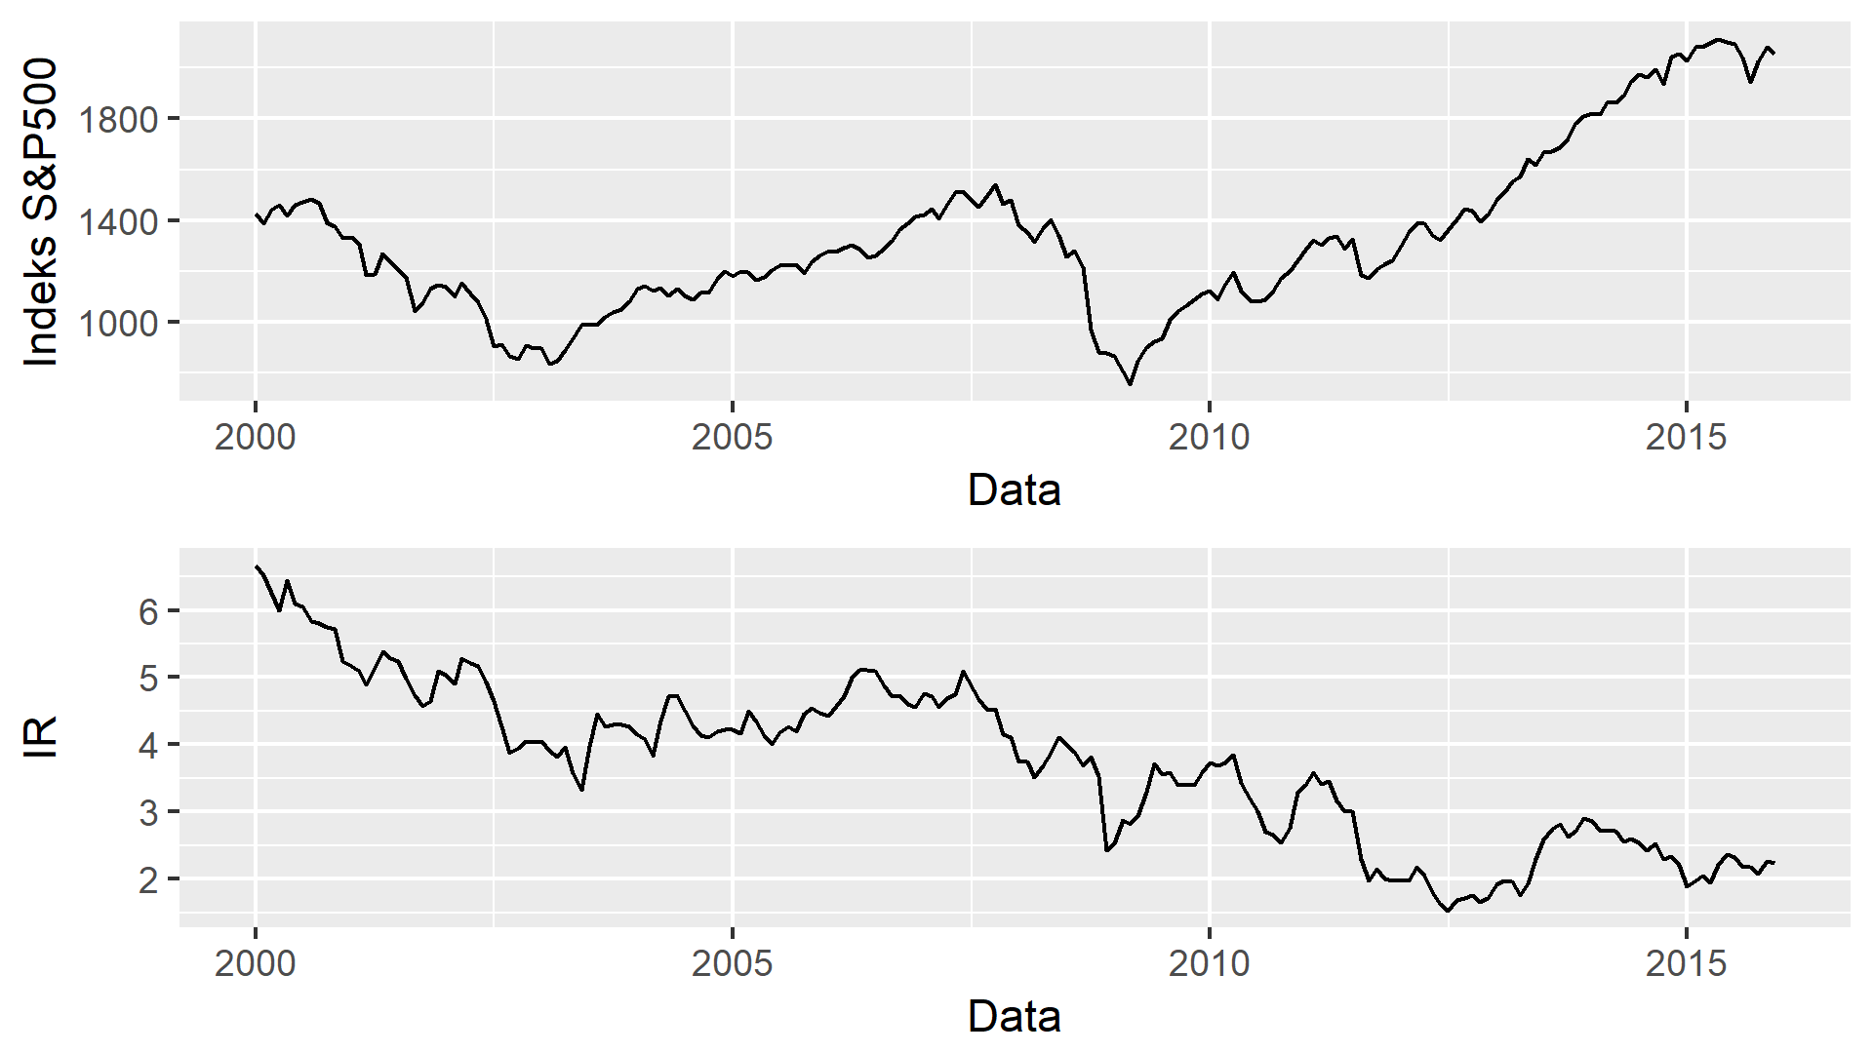
Zależność między czynnikami ryzyka
Indeks giełdowy S&P500 oraz stopy procentowe (IR – interest rate)
Notes:
Zmienić na indeks giełdowy i HPI

Slide 6
Przykład: Rozkład strat/zysków
Przyjmując, że cała ekspozycja to akcje spółek amerykańskich oraz obligacje rządu US
W uproszczeniu możemy przyjąć, że:
zmiana wartości danej akcji będzie zależało od zmiany wartości indeksu S&P500
zmiana wartości danej obligacji będzie zależała od zmiany stop procentowej
Cel: symulacja realizacji tych dwóch czynników ryzyka z uwzględnieniem zależności pomiędzy nimi
Mając modele wyceny (punkt a) możemy wyznaczyć zmianę wartości naszych pozycji (akcji i obligacji) przy danej realizacji czynników ryzyka
Mając odpowiednio dużo tychże realizacji możemy wyznaczyć rozkład strat/zysków

Slide 7
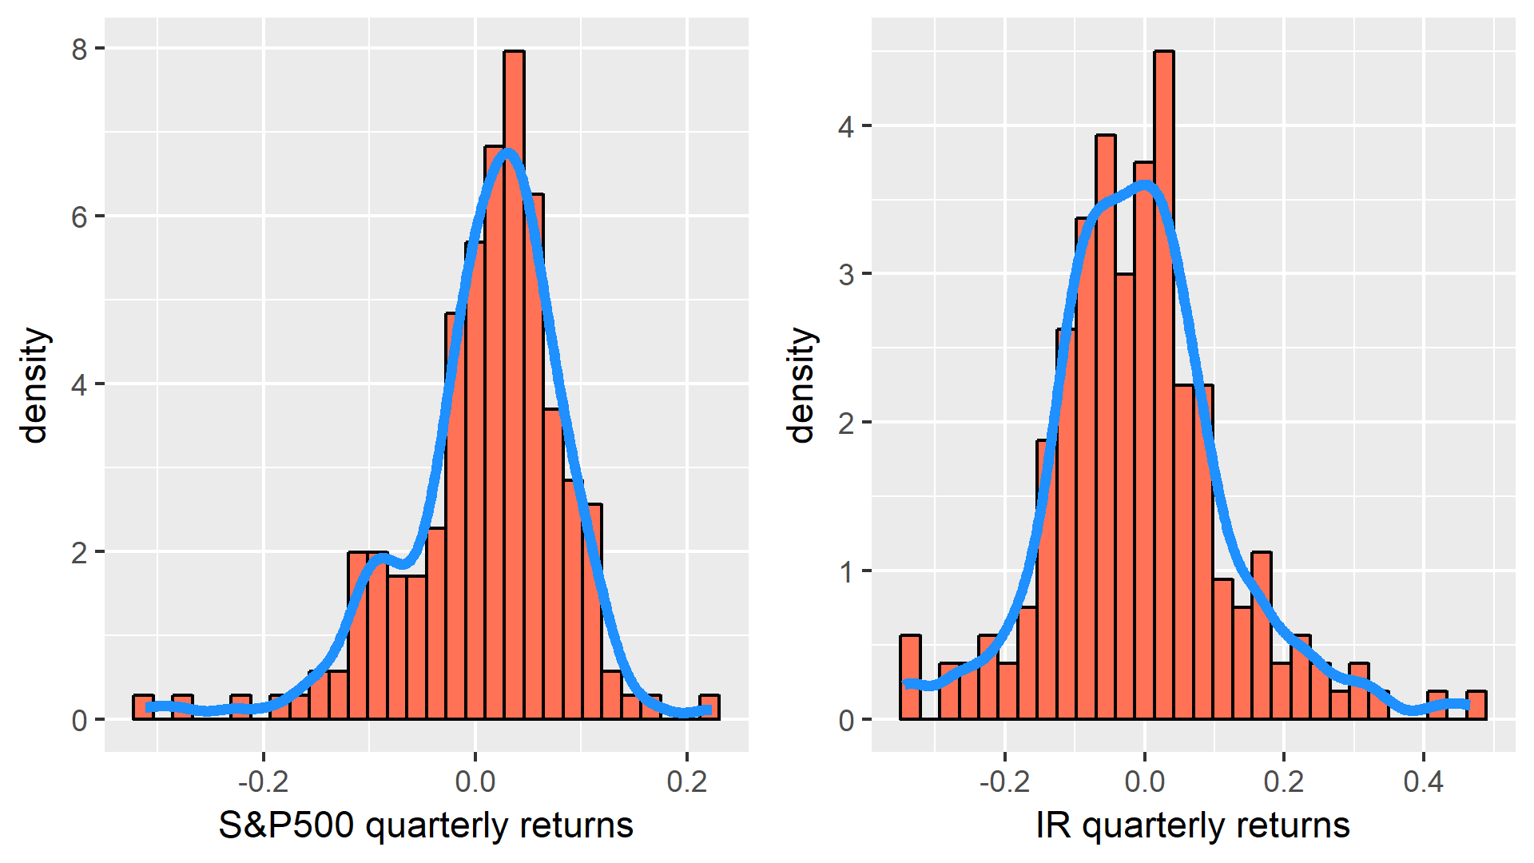
Rozkłady kwartalnych zmian S&P500 i IR
Notes:
Zmienić na indeks giełdowy i HPI

Slide 8
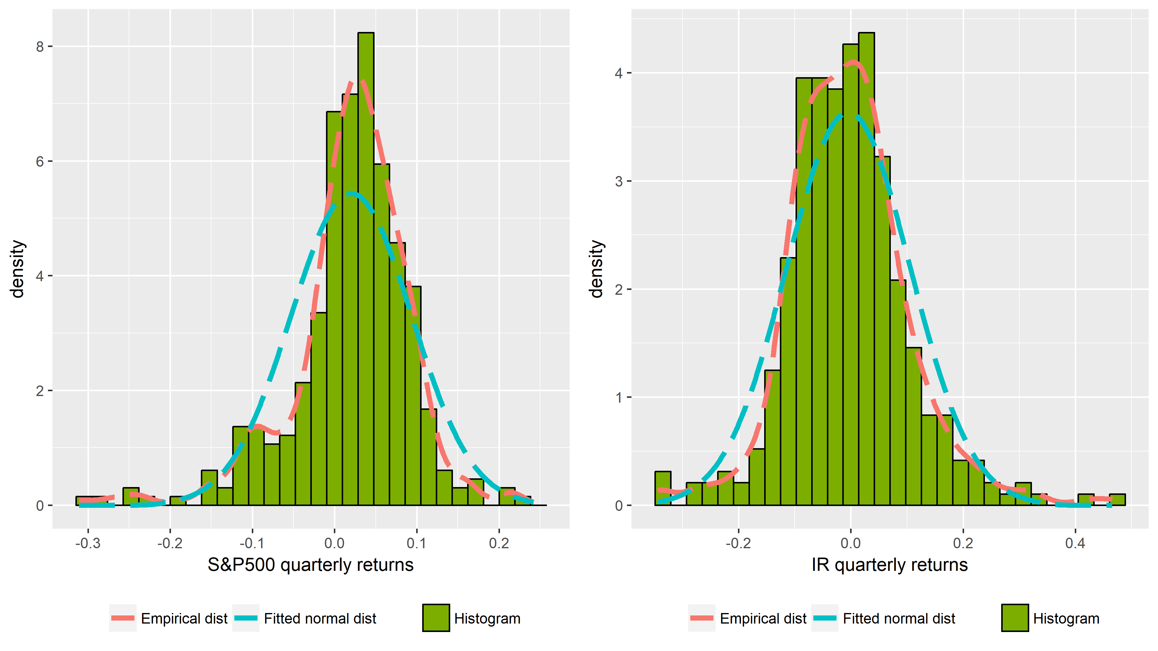
Dopasowane rozkłady normalne
Notes:
Zmienić na indeks giełdowy i HPI

Slide 9
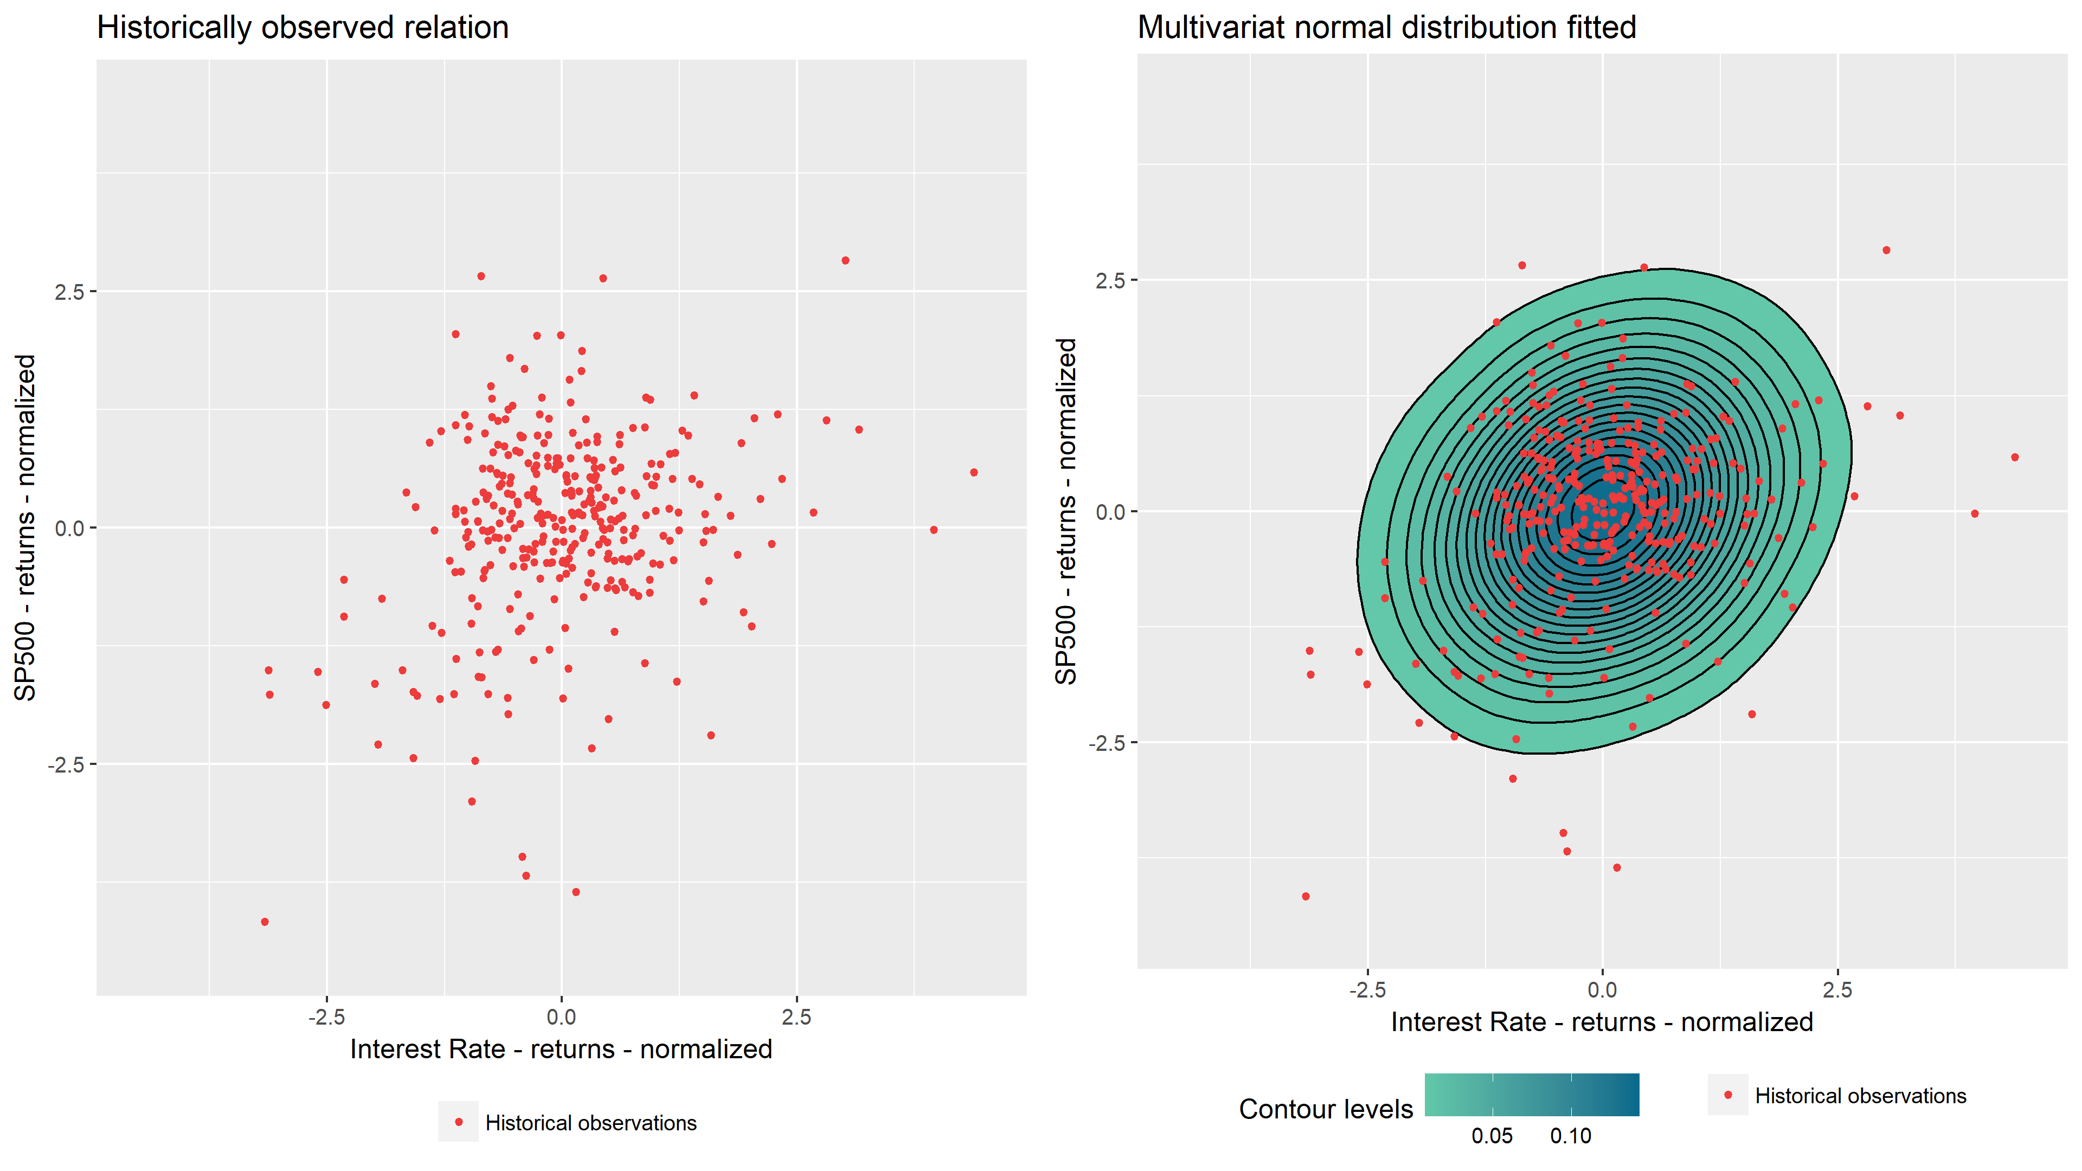
Zależność pomiędzy rozkładami
Próba modelowania zależności przy pomocy wielowymiarowego rozkładu normalnego
Notes:
Zmienić na indeks giełdowy i HPI

Slide 10
Kopuły
Wprowadzenie
Wielowymiarowy rozkład normalny jest kopułą Gaussa z normalnymi rozkładami brzegowymi
Kopuły pozwalają rozdzielić modelowanie na dwa niezależne kroki:
Zdefiniowanie rozkładów brzegowych
Zdefiniowanie zależności między nimi rozkładami brzegowymi
Kopuła Gaussa wykorzystuje tą samą strukturę zależności jak w wielowymiarowym rozkładzie normalnym. Czyli potrzebujemy jedynie macierzy korelacji.

Slide 11
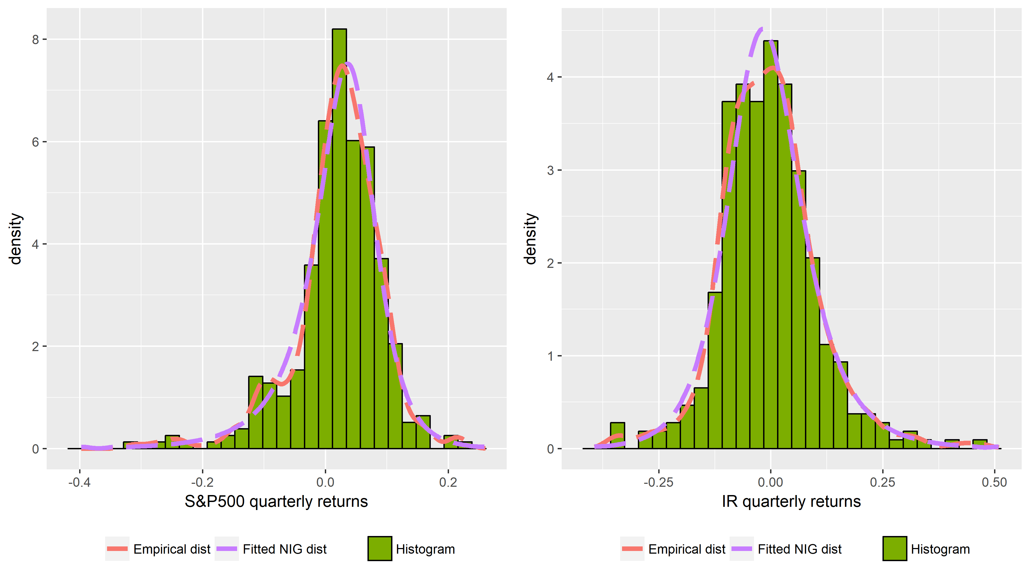
Dopasowanie rozkładów
Normal Inverse Gaussian (NIG); pakiet ghyp

Slide 12
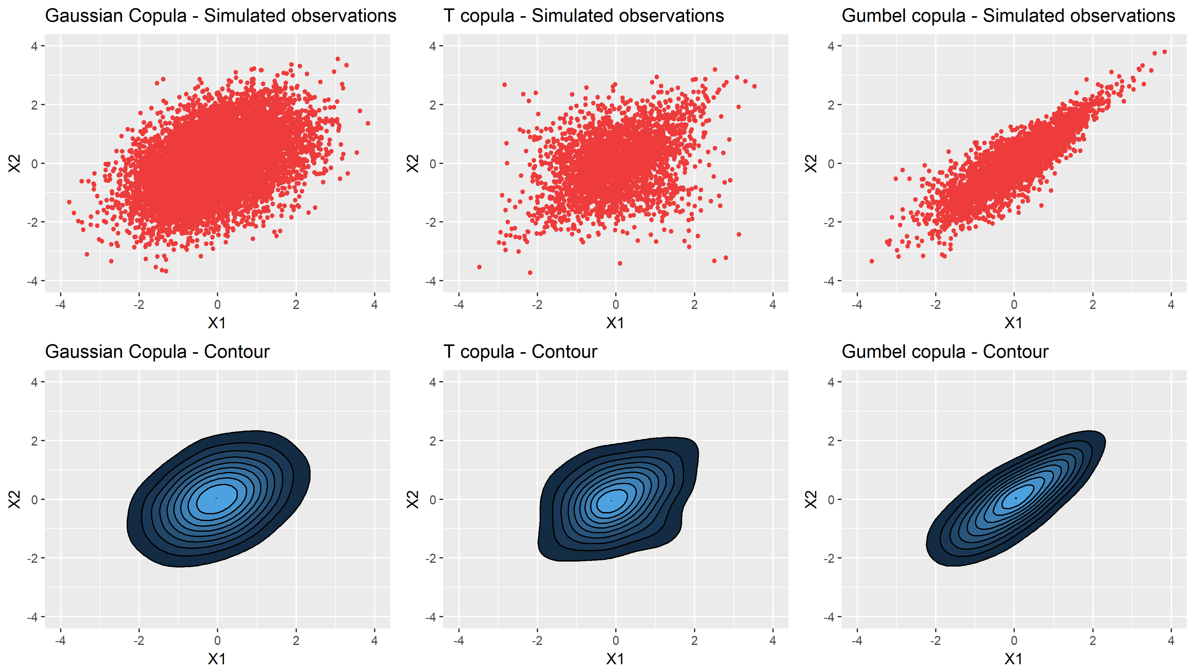
Kopuły - przykłady

Slide 13
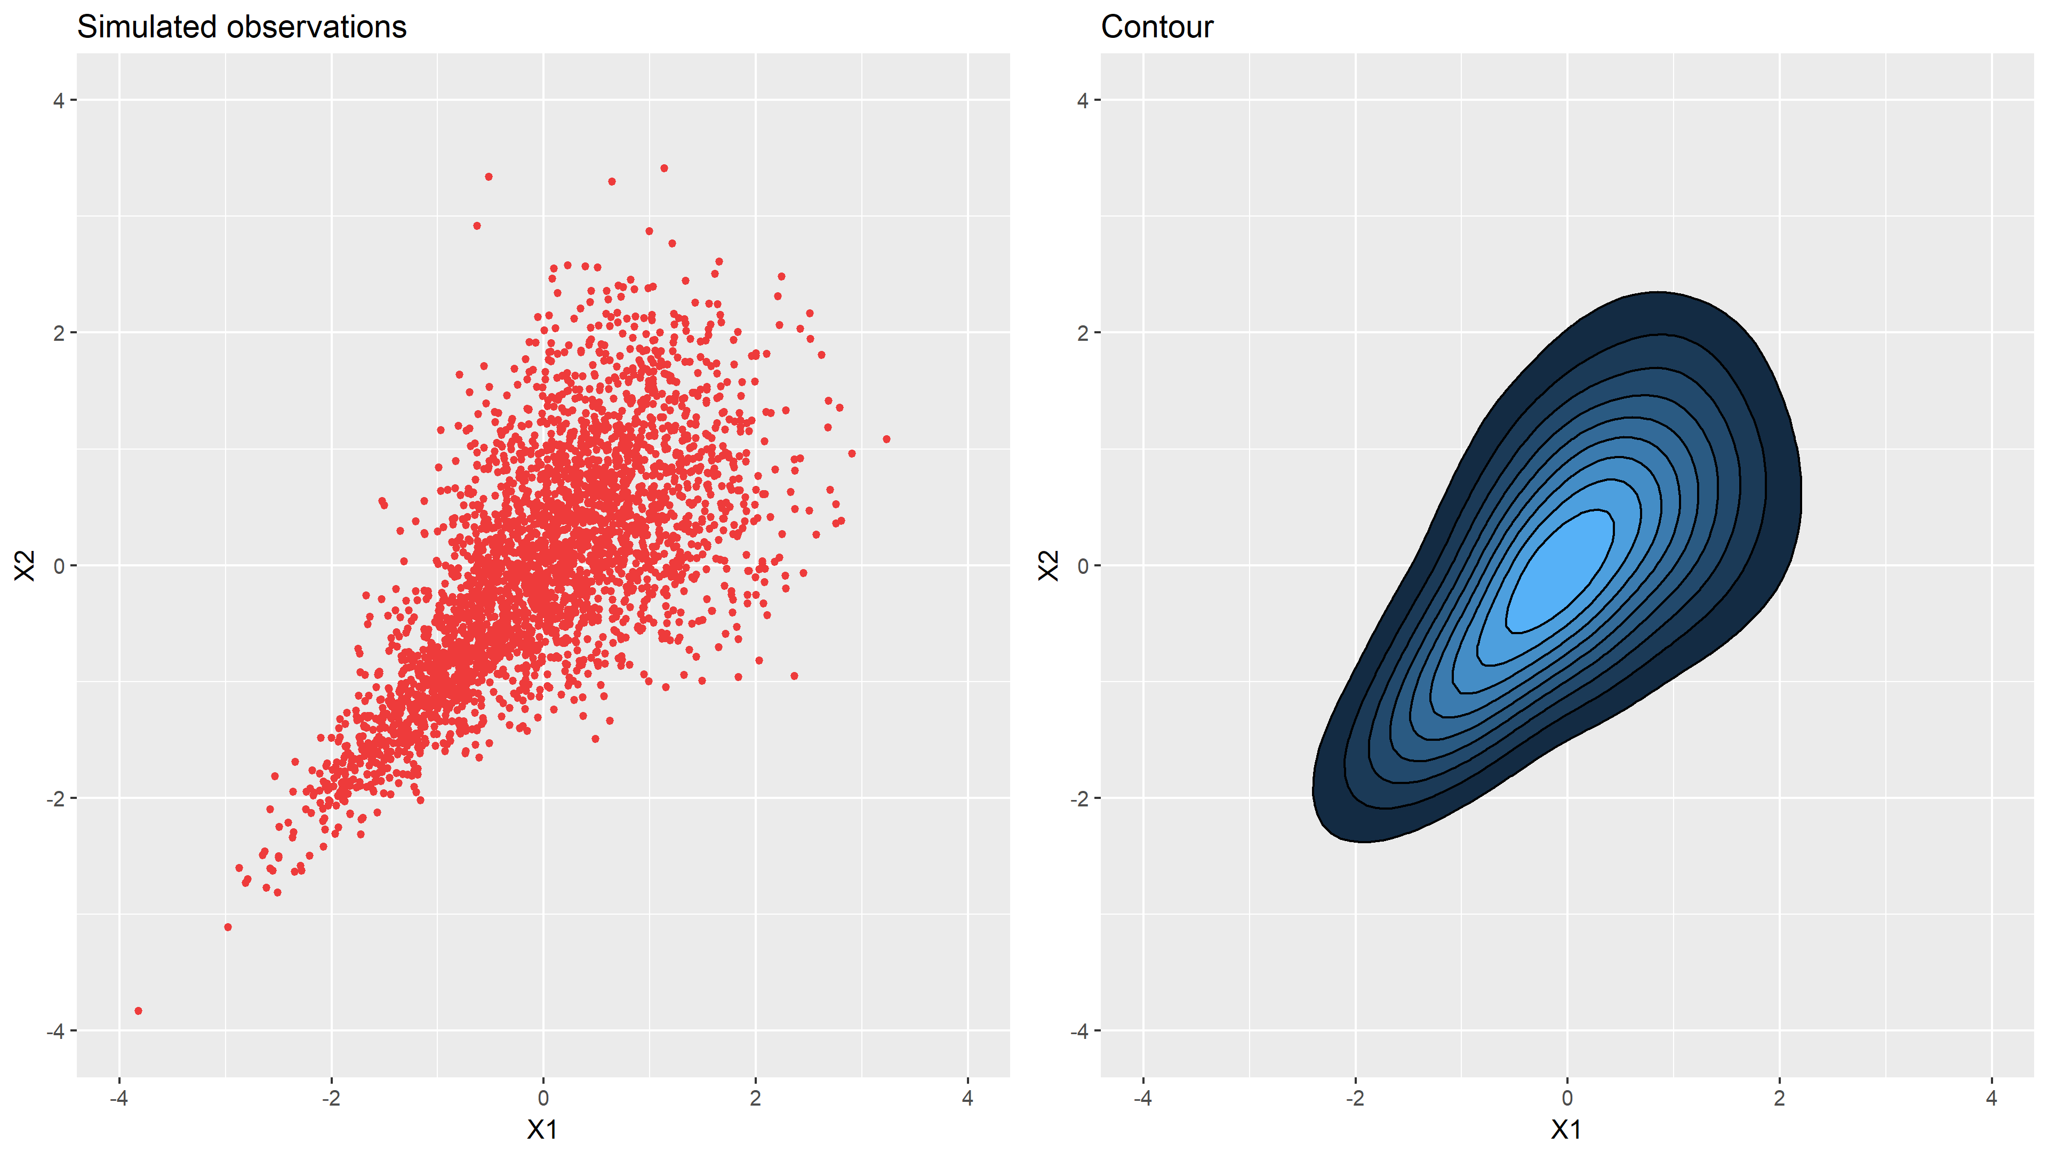
Dopasowanie kopuły
Joe copula*
*survival version

Slide 14
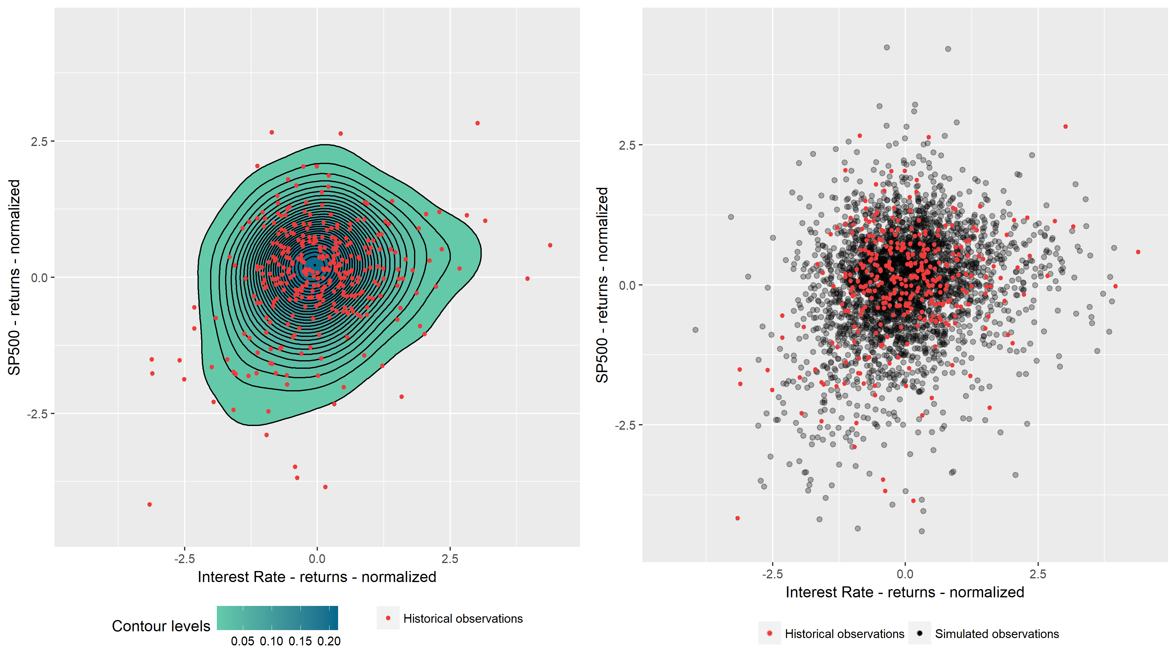
Porównanie z historycznymi danymi
BB

Slide 15
Polecana literatura/materiały
U. Schepsmeier, E. C. Brechmann, Modeling dependence with C- and D-vine copulas: The R package CDVine, 2013
U. Schepsmeier, E. C. Brechmann, CDVine, 2013 https://cran.r-project.org/web/packages/CDVine/
H. Joe, Dependence Modeling with Copulas, 2014 (not yet published on CRAN package CopulaModel - copula.stat.ubc.ca)
C. Genest, A.-C. Favre, Everything You Always Wanted to Know about Copula but Were Afraid to Ask, 2007
H. Joe, H. Li, A. K. Nikoloulopoulos, Tail dependence functions and vine copulas, 2010
M. Hofer, M.Machler, Nested Archimedean Copulas Meet R – Vignette, https://cran.r-project.org/web/packages/copula/vignettes/nacopula-pkg.pdf

Slide 16
Informacje kontaktowe
Adam Wróbel
UBS Business Solutions Center
Risk Modelling & Analytics Specialist
Tel. + 48 12 399 69 65
ubs.com/polandcareers

Slide 17

Normal Inverse Gaussian (NIG)
NIG($μ$, $γ$, $σ$,$\overline{α}$) is a member of generalized hyperbolic distributions and it is a mixture defined as:
$$NIG= μ+Wγ+\sqrt{W}σZ,$$ where: W ~ GIG (λ=$0.5$,$\overline{α}$), Z ~ N(0,1),
where: GIG is General Inverse Gaussian

